Slide 1
Лекарственные растения нашего участка
Подготовила
воспитатель
Мироедова Н.М.
МБДОУ ДС №12
г.Кузнецка

Slide 2
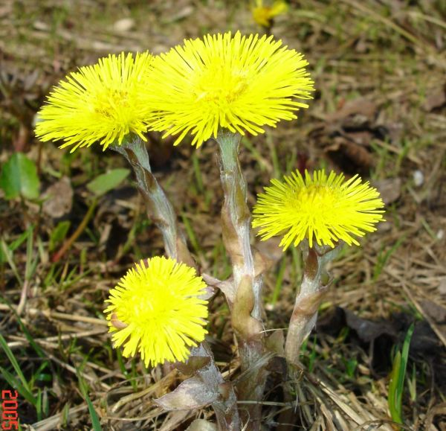
Мать-и-мачеха
Применяют при лечении хронических бронхитах, при ларингитах и трахеитах.
При воспалительных заболеваниях желудка, кишечника, почек и мочевого пузыря. Наружно мать-и-мачеху применяют для лечения инфицированных ран, язв, нарывов.

Slide 3
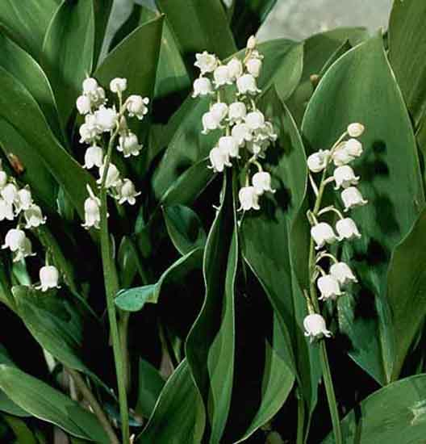
Ландыш майский
Принимают при заболеваниях мочеполовой системы и отёках, при кишечных коликах, заболеваниях желудка, при гипертонии, сердечной недостаточности, нервном возбуждении, бессоннице.
Принимают при заболеваниях мочеполовой системы и отёках, при кишечных коликах, заболеваниях желудка, при гипертонии, сердечной недостаточности, нервном возбуждении, бессоннице.

Slide 4
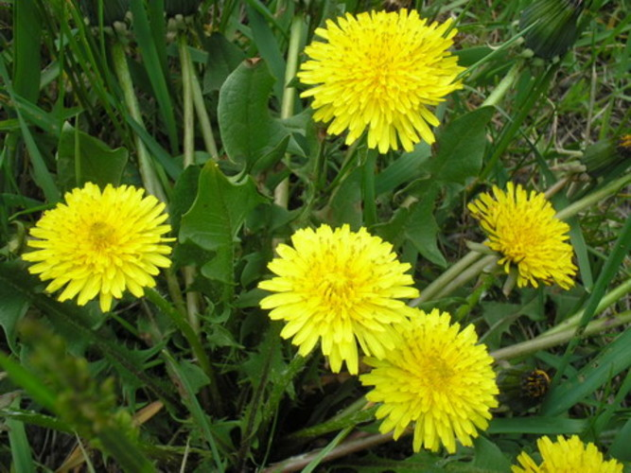
Одуванчик лекарственный
Принимают при заболеваниях почек и мочевого пузыря, воспалении лимфатических узлов.
Настой корней применяют для лечения фурункулёза, угревой сыпи, дерматита. Наружно - при ожогах, обморожениях, пролежнях, гноящихся ранах.

Slide 5
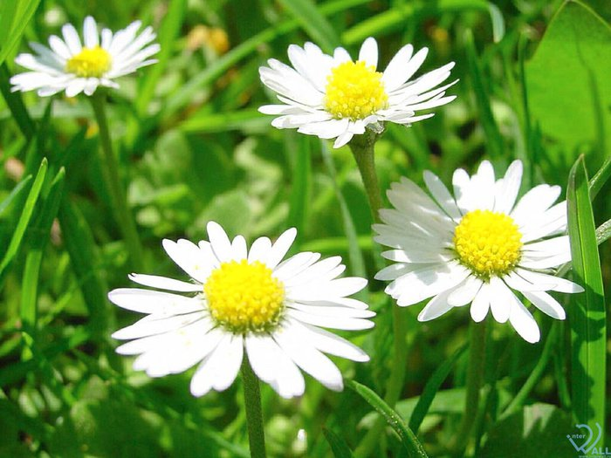
Ромашка аптечная
Широко применяются как наружное средство - полоскания при лечении воспаления десен, слизистых оболочек, при ангинах; примочки при экземах, нарывах, язвах, ожогах рентгеновскими лучами; припарки при лечении ревматизма, артритов, ушибов.

Slide 6
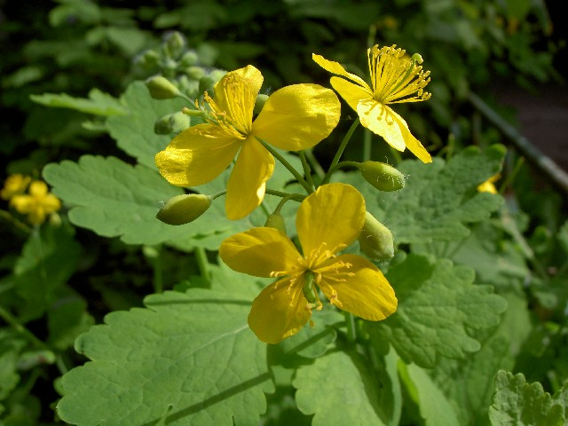
Чистотел большой
Применяют при лечении заболеваний печени острых и хронических заболеваний желчного пузыря и поджелудочной железы.
Наружно используют для удаления бородавок, сухих мозолей, папиллом и других кожных образований.

Slide 7
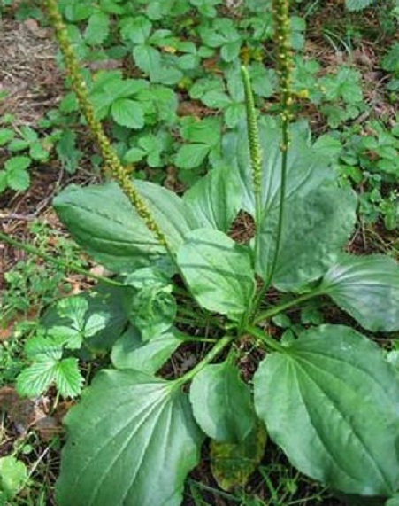
Подорожник большой
Применяют при лечении заболеваний дыхательных органов, заболеваний желудочно-кишечного тракта.
Отваром или настоем листьев полощут рот при воспалении дёсен, промывают раны и язвы, делают примочки при воспалении глаз и дерматитах.
Свежие листья прикладывают к ранам, ссадинам и порезам, ожогам, также к язвам, фурункулам.
Свежим соком из листьев смазывают укусы несекомых.
Применяют при лечении заболеваний дыхательных органов, заболеваний желудочно-кишечного тракта.
Отваром или настоем листьев полощут рот при воспалении дёсен, промывают раны и язвы, делают примочки при воспалении глаз и дерматитах.
Свежие листья прикладывают к ранам, ссадинам и порезам, ожогам, также к язвам, фурункулам.
Свежим соком из листьев смазывают укусы несекомых.

Slide 8
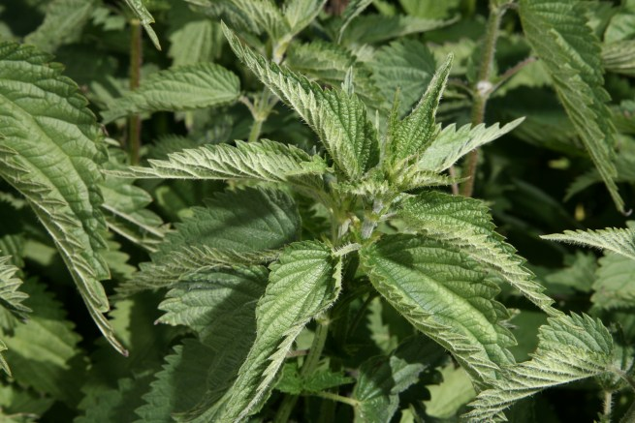
Крапива двудомная
Используют при лечении кровотечений.
Нормализует состав крови.
Крапива будет хорошим укрепляющим средством для пожилых людей.
Усиливает основной обмен веществ организма.

Slide 9
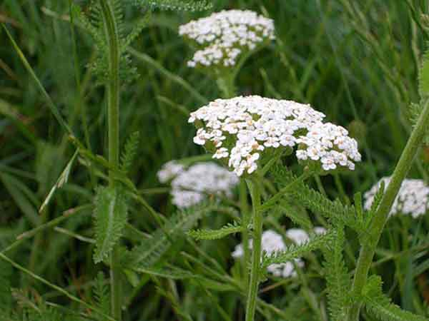
Тысячелистник обыкновенный
Используют при лечении кровотечений.
Применяют при лечении заболеваний желудка и 12-перстной кишки, при заболеваниях печени, почек, мочевого пузыря, также для улучшения аппетита и пищеварения.
Наружно используют при повышенной жирности кожи, угревой сыпи, для стимуляции роста волос, для заживления кровоточащих и гнойных ран, для полоскания рта при кровоточивости дёсен.

Slide 10
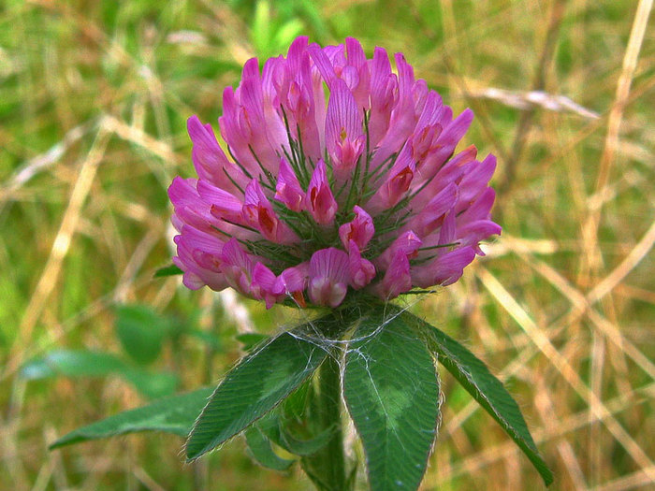
Клевер луговой
Используют при бронхитах, бронхиальной астме и одышке, при хроническом кашле, воспалениях мочевого пузыря, при малокровии, при отёках почечного и сердечного происхождения.
Наружно для заживления гнойных ран и язв, для остановки кровотечений.
При аллергическом заболевании глаз, воспалительных заболеваниях ушей и глаз.

Slide 11
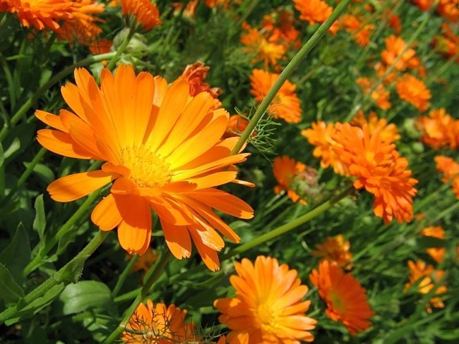
Календула лекарственная (ноготки)
Применяют для лечения желудка и печени.
Для лечения мелких ран, порезов, ушибов, также при свищах, ожогах, обморожениях, фурункулах, угрях,
При воспалительных заболеваниях верхних дыхательных путей, ангинах, заболеваниях полости рта.

Slide 12
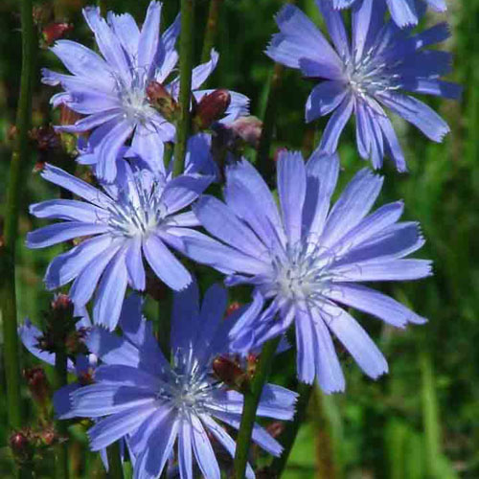
Цикорий обыкновенный
Применяется при заболеваниях желчного пузыря (холецистит), заболеваниях почек.
Оказывает успокаивающее действие на нервную систему.
Стимулируют аппетит, применяют при бессоннице.

Slide 13
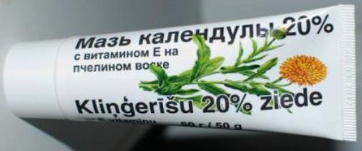
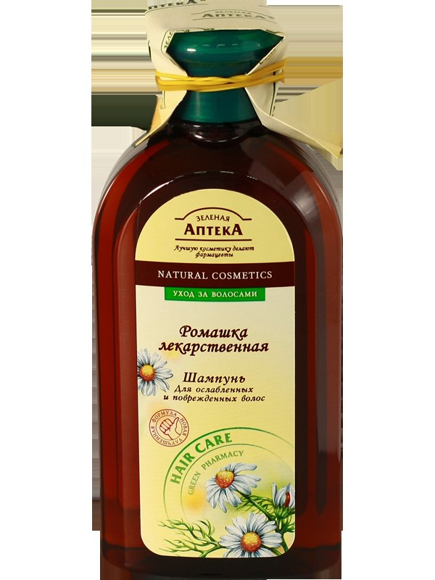
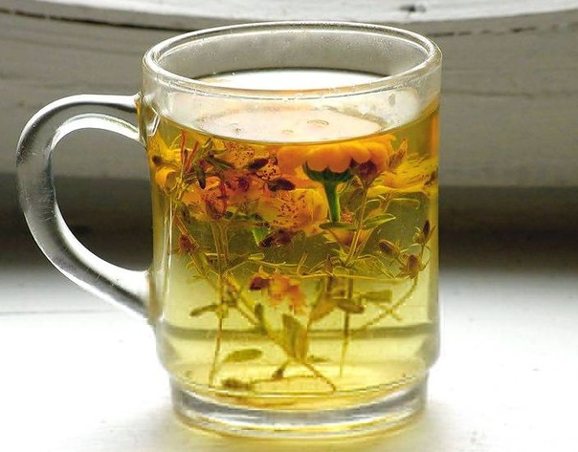
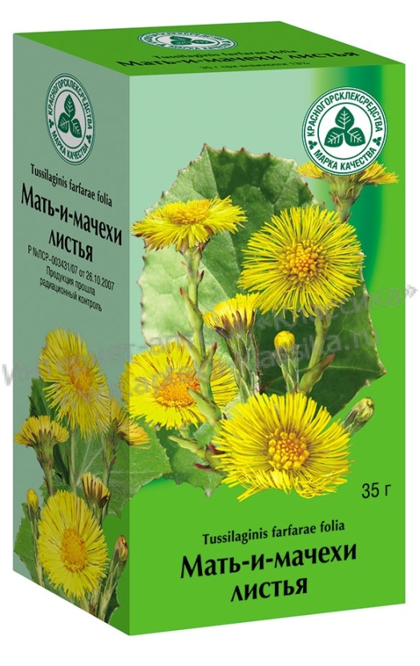
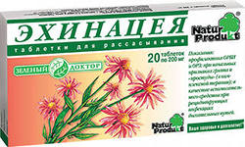
Лекарственные формы

Slide 14
Вдоль дорожек его встретишь,
Ранки, ссадины излечишь,
Сорвешь листочек осторожно.
Кто нас излечит? (Подорожник)
Растет зеленою стеной,
Ее обходят стороной,
Колючая и злая дива.
А как зовут траву? (Крапива)
Он сорняк, он цветок,
От болезни мне помог.
Как присяду на диванчик,
Вспомню желтый... (одуванчик)
Если стебель отломить,
Руки трудно уж отмыть!
Желтый сок в листочках,
В маленьких цветочках –
Тот сок для добрых чистых дел,
А что за травка? (Чистотел)
Расправит свой ажурный листик
Король всех трав... (тысячелистник)

Slide 15
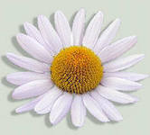
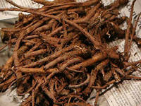
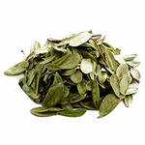
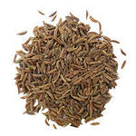
Для лекарственных целей используют
Корни
Цветки
Листья
Семена

Slide 16
Спасибо за внимание!

